Slide 1
Общественно-политическая жизнь в Республике Беларусь во второй половине 90-х гг. ХХ – начале ХХІ в.

Slide 2
План
Формирование политической системы
в РБ. Укрепление института
президентской власти
2. Общественно-политическая жизнь
3. Взаимоотношения государства и
религиозных конфессий

Slide 3
1. Формирование политической системы в РБ. Укрепление института
президентской власти

Slide 4
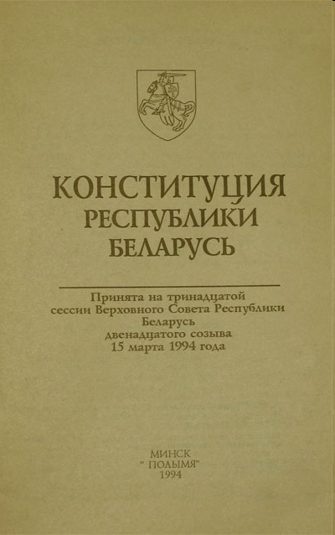
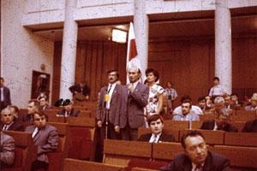
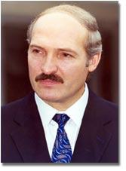
Законодательная
власть –
Верховный Совет РБ
Исполнительная
власть –
Президент
функции
определены
неточно
острый политический кризис

Slide 5
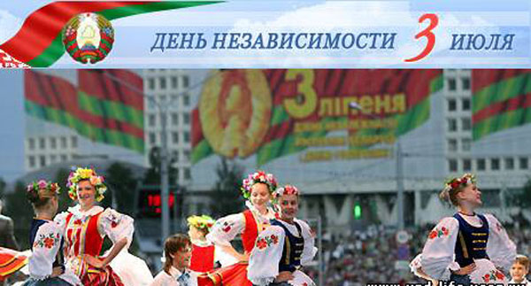
Референдум 24 ноября 1996 г.
новая редакция Конституции - расширение полномочий Президента – 70,4%
(или ликвидация института президентства)
перенесение Дня Независимости
Республики Беларусь (Дня Республики) с 27 на 3 июля – 88, 2%
свободная купля-продажа земли – нет
отмена смертной казни - нет

Slide 6
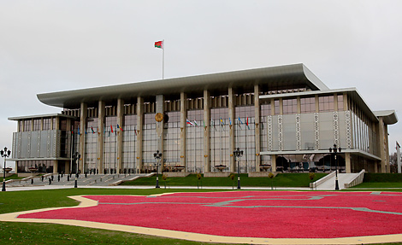
В результате - Конституция 1994 г. с изменениями и дополнениями, принятыми на референдуме 1996 г.:
Президент получил право законодательной инициативы, т.е. право издавать декреты, имеющие силу законов и обязательные для исполнения. Кроме того – широкий круг полномочий в области исполнительной власти и при назначении на высшие государственные должности.
Резиденция Президента

Slide 7
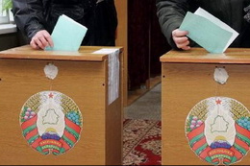
Референдум 17 октября 2004 г.
Статья 81 Конституции: «Президент избирается на пять лет непосредственно народом Республики Беларусь на основе всеобщего, свободного, равного и прямого избирательного права при тайном голосовании.
Одно и то же лицо может быть Президентом не более
двух сроков.» - 79,4 %

Slide 8

2001, 2006, 2010, 2015 г. – выборы Президента, большинство избирателей отдали голоса действующему Президенту РБ.
Один из элементов структуры управления - Всебелорусские народные собрания (последнее – 2022 г.) – обсуждаются основные нарпавления развития РБ на пять лет.
Штандарт Президента

Slide 9
2. Общественно-политическая жизнь

Slide 10

На территории страны зарегистрировано
15 политических партий.?
Политические направления:
1. коммунистическое - Коммунистическая партия Беларуси (КПБ): построение коммунизма, бесклассовое общество социальной справедливости, возрождение союза советских народов.

Slide 11


2. социал-демократическое - Белорусская социал-демократическая партия (Громада): преодоление кризисных явлений в экономике, социальная защита интересов различных групп населения.
3. либеральное - Объединенная гражданская партия: приоритет частных интересов, минимизация роли государства в экономике, приватизация государственной собственности, ориентация на Запад.

Slide 12

4. национально-демократическое - Партия БНФ: национально-культурное возрождение белорусов, обширная приватизация, «шоковая терапия», западноевропейская демократия.

Slide 13
Особенность политических партий
немногочисленность
отсутствие прочной поддержки населения
не оказывают существенного влияния на общественно-политическую жизнь
строят политику с расчётом на поддержку международных структур и фондов

Slide 14


Наиболее активная общественная организация – «Белая Русь» - более 130 тыс. членов, за достижение общественного согласия в деле построения сильной и процветающей Беларуси.
БРСМ - преемник лучших традиций комсомола Беларуси, самое крупное молодёжное объединение, поддерживается государственной властью. Цель: создание условий для всестороннего развития молодёжи и раскрытия её творческого потенциала.

Slide 15
3. Взаимоотношения государства и
религиозных конфессий

Slide 16
Статья 16 Конституции Республики Беларусь: «религии и вероисповедания равны перед законом»
по данным на июль 2010 года число верующих составляло 58,9 % -
по отдельным оценкам, число людей, посещающих культовые здания, составляет 6 %
регулярно посещают богослужения около 18 % православных и 50 % католиков
согласно исследованию центра Gallup, 27 % граждан Республики Беларусь признали, что религия играет важную роль в их повседневной жизни. По этому показателю Беларусь входит в число 11 наименее религиозных стран мира.

Slide 17
Всего - 25 конфессий
и направлений
Протестантизм:
Реформатская церковь
Евангелическо-лютеранская церковь
Евангельские христиане баптисты
Иоганская церковь
Новоапостольская церковь
Пресвитерианская церковь
Христиане веры евангельской
Христиане полного Евангелия
Христиане веры апостольской
Церковь Христова
Мессианские общины
Адвентисты седьмого дня
Свидетели Иеговы
Церковь Иисуса Христа Святых последних дней («мормоны»)
Православие
Католицизм
Грекокатолики
Армянская апостольская церковь
Иудаизм
Ислам
Индуизм
Бахаизм

Slide 18
Численность верующих
82 % - Русская православная церковь (Белорусский экзархат)
12 % - Римско-католическая церковь
4 % - ислам, индуизм (кришнаизм), бахаизм
2 % - протестантские деноминации (пятидесятники, баптисты, адвентисты седьмого дня, лютеране, свидетели иеговы и др.), старообрядцы.

Slide 19
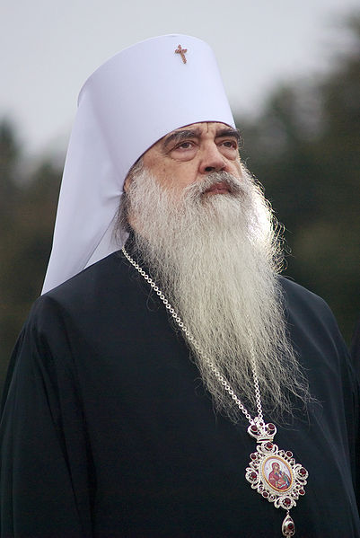
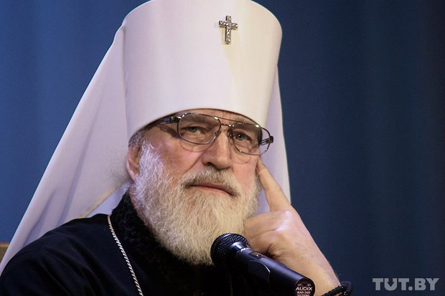
Наиболее тесные отношения с Белорусской православной церковью – занимает 1 место по количеству верующих.
Руководство – Синод во главе с:
до 2013 г. – Митрополит Минский и Слуцкий, Патриарший Экзарх всея Беларуси Филарет – за вклад в духовное возрождение белорусов и межконфессиональный диалог удостоен звания «Герой Беларуси»
с 2013 г. - Митрополит Минский и Заславский, Патриарший Экзарх всея Беларуси Павел. С 2021 Вениамин

Slide 20
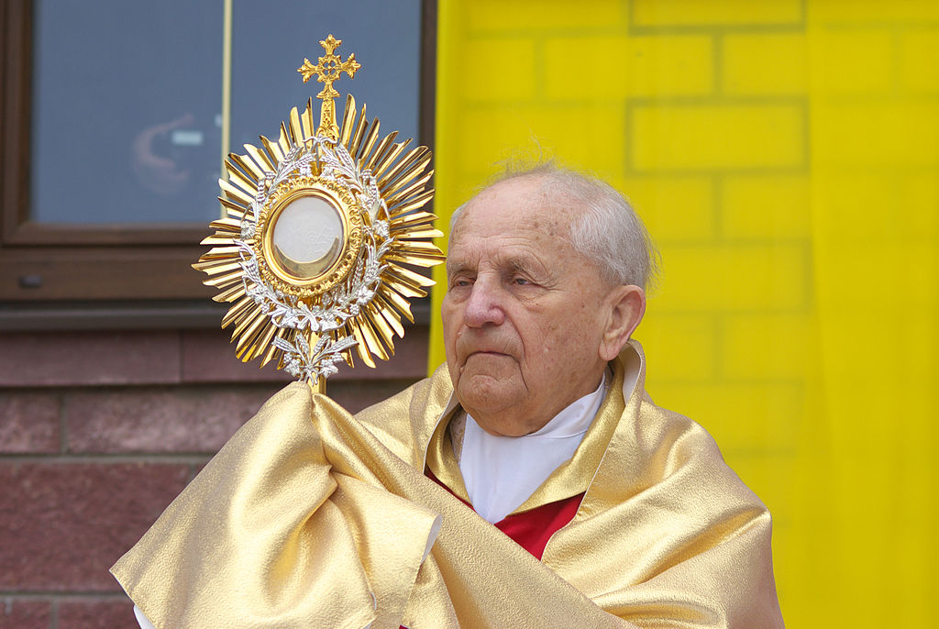
Активно действует Римско-католическая церковь.
У истоков её возрождения – первый белорусский кардинал Казимир Свёнтек:
- благодаря его усилиям верующим вернули костёл Св.Симеона и Елены
- начала работу Пинская высшая духовная семинария
- папа римский присвоил ему титул «Свидетель веры».
В настоящий момент Иосиф Станевский?

Slide 21
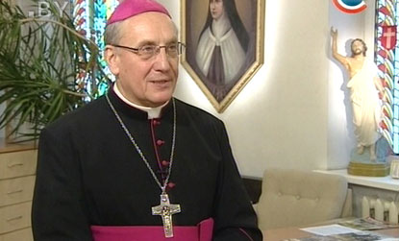
Налаживанию православно-католического диалога способствует деятельность архиепископа, митрополита Минско-Могилёвского Тадеуша Кондрусевича.

Slide 22
https://barabook.ru/7947013925197434/cardset

